Slide 1
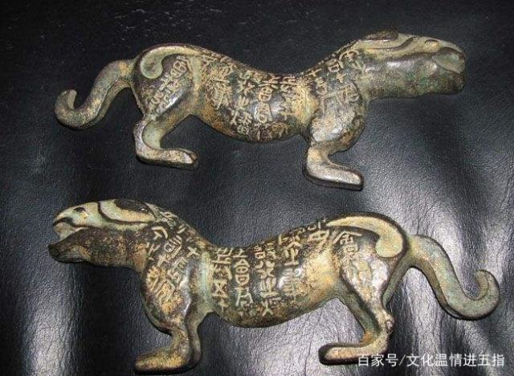
猜一猜
（提示：古代军用物品）

Slide 2

周亚夫军细柳
司马迁

Slide 3
学习目标
1.积累“军”“劳”“居”“之”“被”“固”
“无何”7个常见文言词语的用法。
2.学习本文对比、衬托、正侧面描写相结合等写作手法。
3.分析周亚夫和汉文帝的形象，感悟人物精神。

Slide 4
文帝之后六年，匈奴大入边。乃以宗正刘礼为将军，军霸上；祝兹侯徐厉为将军，军棘门；以河内守亚夫为将军，军细柳：以备胡。
上自劳军。至霸上及棘门军，直驰入，将以下骑送迎。已而之细柳军，军士吏被甲，锐兵刃，彀弓弩，持满。天子先驱至，不得入。先驱曰“天子且至！”军门都尉曰：“将军令曰‘军中闻/将军令不闻天子之诏。’”居无何，上至，又不得入。于是上乃使使持节诏将军：“吾欲入劳军。”亚夫乃传言开壁门。壁门士吏谓从属车骑曰：“将军约，军中不得驱驰。”于是天子乃按辔徐行。至营，将军亚夫持兵揖曰：“介胄之士不拜，请以军礼见。”天子为动，改容式车。使人称谢：“皇帝敬劳将军。”成礼而去。
既出军门，群臣皆惊。文帝曰：“嗟乎，此真将军矣！曩者霸上、 棘门军，若儿戏耳，其将固可袭而虏也。至于亚夫，可得而犯邪！”称善者久之。
初读课文，读准字音

Slide 5
再读课文，读准节奏
文帝之后/六年，匈奴/大/入边。乃以/宗正刘礼/为将军，军/霸上；祝兹侯徐厉/为将军，军/棘门；以/河内守亚夫/为将军，军/细柳：以/备胡。
上/自劳军。至/霸上及棘门军，直/驰入，将以下骑送迎。已而/之细柳军，军士吏/被甲，锐/兵刃，彀/弓弩，持满。天子先驱/至，不得入。先驱曰“天子/且至！”军门都尉/曰：“将军/令曰‘军中闻/将军令不闻/天子之诏。’”居无何，上至，又不得入。于是上乃使使持节诏将军：“吾欲入/劳军。”亚夫/乃传言/开壁门。壁门士吏/谓从属车骑/曰：“将军约，军中/不得/驱驰。”于是/天子/乃按辔徐行。至营，将军亚夫/持兵/揖曰：“介胄之士/不拜，请/以军礼见。”天子/为动，改容/式车。使人/称谢：“皇帝/敬劳将军。”成礼/而去。
既/出军门，群臣/皆惊。文帝曰：“嗟乎，此/真将军矣！曩者/霸上、 棘门军，若/儿戏耳，其将固可袭而虏也。至于/亚夫，可/得而犯邪！”称善者/久之。
文帝之后/六年，匈奴/大/入边。乃以/宗正刘礼/为将军，军/霸上；祝兹侯徐厉/为将军，军/棘门；以/河内守亚夫/为将军，军/细柳：以/备胡。
上/自劳军。至/霸上及棘门军，直/驰入，将以下骑送迎。已而/之细柳军，军士吏/被甲，锐/兵刃，彀/弓弩，持满。天子先驱/至，不得入。先驱曰“天子/且至！”军门都尉/曰：“将军/令曰‘军中闻/将军令不闻/天子之诏。’”居无何，上至，又不得入。于是上乃使使持节诏将军：“吾欲入/劳军。”亚夫/乃传言/开壁门。壁门士吏/谓从属车骑/曰：“将军约，军中/不得/驱驰。”于是/天子/乃按辔徐行。至营，将军亚夫/持兵/揖曰：“介胄之士/不拜，请/以军礼见。”天子/为动，改容/式车。使人/称谢：“皇帝/敬劳将军。”成礼/而去。
既/出军门，群臣/皆惊。文帝曰：“嗟乎，此/真将军矣！曩者/霸上、 棘门军，若/儿戏耳，其将固可袭而虏也。至于/亚夫，可/得而犯邪！”称善者/久之。

Slide 6

用“/”给下列句子划分节奏并翻译
1、将以下骑送迎
2、于是上乃使使持节诏将军
3、其将固可袭而虏也
/
/
/
/
/

Slide 7
文帝之后/六年，匈奴/大/入边。乃以/宗正刘礼/为将军，军/霸上；祝兹zī侯徐厉/为将军，军/棘jí门；以/河内守亚夫/为将军，军/细柳：以/备胡。
上/自劳军。至/霸上及棘门军，直/驰入，将以下\骑送迎。已而/之细柳军，军士吏/被甲，锐/兵刃，彀gòu /弓弩nǔ ，持满。天子先驱/至，不得入。先驱曰“天子/且至！”军门都尉/曰：“将军/令曰‘军中闻将军令/不闻天子之诏zhào 。’”居无何，上至，又不得入。于是\上乃使\使持节\诏将军：“吾欲入/劳军。”亚夫/乃传言/开壁门。壁门士吏/谓从属车骑jì /曰：“将军约，军中/不得/驱驰。”于是/天子/乃按辔pèi徐行。至营，将军亚夫/持兵/揖yī曰：“介胄zhòu之士/不拜，请/以军礼见。”天子/为动，改容/式车。使人/称谢：“皇帝/敬劳将军。”成礼/而去。
既/出军门，群臣/皆惊。文帝曰：“嗟jiē乎，此/真将军矣！曩nǎng者/霸上、棘门军，若/儿戏耳，其将\固可袭而虏也。至于/亚夫，可/得而犯邪！”称善者/久之。
再读课文，读准节奏

Slide 8
文帝之后六年，匈奴大入边。乃以宗正刘礼为将军，军霸上；祝兹侯徐厉为将军，军棘门；以河内守亚夫为将军，军细柳：以备胡。
大规模
于是
作为，担任
入侵
把
名词作动词，驻军
来
防备
汉文帝后元六年，匈奴大规模侵入汉朝边境。于是，朝廷任命宗正官刘礼担任将军，驻军在霸上；祝兹侯徐厉为将军，驻军在棘门；任命河内郡郡守周亚夫为将军，驻军在细柳：来防备匈奴侵扰。

Slide 9
上自劳军。至霸上及棘门军，直驰 入，将以下骑送迎。已而之细柳军，军士吏被甲，锐兵刃，彀 弓弩，持满。天子先驱至，不得入。先驱曰：“天子且至。”军门都尉曰：“将军令曰：‘军中闻将军令，不闻天子之诏’。”
亲自
军队
不久
慰问
和
军营
直接
到
同“披”，穿着
刀出鞘
张开
命令
将要
听从
诏令
皇上亲自去慰劳军队。到了霸上和棘门的军营，长驱直入，将军和下属们骑着马送迎皇帝。不久来到了细柳军营，只见官兵都披戴盔甲，刀剑出鞘，张开弓弩，把弓拉满。皇上的先行卫队到了营前，不准进入。先行的卫队说：“皇上即将驾到。”镇守军营的将官回答：“将军有令：‘军中只听从将军的命令，不听从天子的诏令'。”

Slide 10
居无何，上至，又不得入。于是上乃使使持节诏将军：“吾欲入劳军。”亚夫乃传言开壁门。壁门士吏谓从属车骑曰：“将军约，军中不得驱驰。”于是天子乃按辔徐行。至营，将军亚夫持兵揖曰：“ 介胄之士不拜，请以军礼见。”天子为动，改容式车。使人称谢：“皇帝敬劳将军。”成礼而去。
过了不久
使臣
传令
就
派遣
符节
才
慢慢地
告诉
随从
车马
驱马奔驰
控制
神情改变
派遣
拱手行礼
披甲戴盔
按
被感动
同“轼”，扶轼
向人致意，表示问候
表示敬意
过了不久，文帝驾到，又无法进入军营。于是文帝就派使者拿了天子的符节去告诉将军：“我要入营慰劳军队。”周亚夫这才传令打开军营大门。守卫营门的官兵对跟着文帝的车马随从说：“将军规定，军营中不准纵马奔驰。”于是文帝就控制住车马，缓缓前行。到了主帅所在的营帐，将军周亚夫手执兵器拱手行礼，说：“穿戴着盔甲的将领不行跪拜大礼，请允许我按军礼参见（陛下）。”文帝被他感动，表情变得严肃庄重，扶着车前横木俯下身子表示敬意，并派人向周亚夫致意说：“皇帝敬重地慰劳将军。”劳军仪式完成后离开。

Slide 11
既出军门，群臣皆惊。文帝曰：“ 嗟乎！此真将军矣！曩者霸上、棘门军，若儿戏耳！其将固可袭而虏也。至于亚夫，可得而犯邪?”称善者久之。
出了细柳军营的大门后，群臣都感到惊诧。文帝说：“啊，这才是真正的将军呀！先前霸上、棘门的驻军，简直就像儿戏一样，他们的将军是一定可以偷袭并俘虏的。至于周亚夫，哪里是能够侵犯的呢？”称赞了周亚夫很久。
……以后 ，已经
啊
先前
像
必，一定
俘虏
被侵犯
称赞

Slide 12
掌握下列重点词语意思
1.已而之细柳军：
2.壁门士吏谓从属
3、彀弓弩，持满
4、天子且至
5.居无何，上至，又不得入。
6、按辔徐行
7.其将固可袭而虏也
8、持兵揖曰
9、使人称谢
10、介胄
（不久）
11、曩
（先前）
（告诉）
（张开）
（将要）
（居，经过。无何，不久）
（按：控制；徐：慢慢）
（固：必，一定）
（拱手行礼）
（向人致意，表示问候）
（穿戴着盔甲）

Slide 13
掌握下列通假字
1.军士吏被甲，
2、改容式车
（同“披”，穿着）
（同“轼”，扶轼）

Slide 14
掌握下列一词多义
1.军：以河内守亚夫为将军，军细柳
上自劳军。
2、劳：上自劳军
劳其筋骨
3.之：已而之细柳军
介胄之士
4.居：居无何，上至。
居天下之广居
5、固：其将固可袭而虏也
汝心之固
（驻军）
（军队）
（慰劳）
（使…劳累）
（到）
（的）
（居，经过。无何，不久）
（居住；住宅）
（必，一定）
（顽固）

Slide 15
掌握下列一词多义
5.乃：于是上乃使使持节诏将军
亚夫乃传言开壁门
乃悟前狼假寐
6、于是上乃使使持节诏将军
7、以备胡
请以军礼见
（于是，就）
（才）
（才）
（使者）
（派遣）
（来，表目的）
（按）

Slide 16
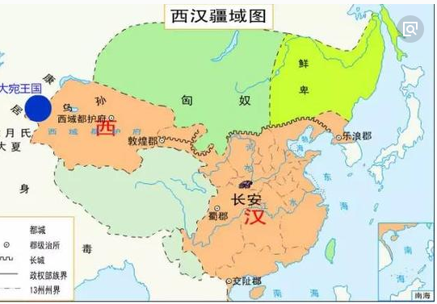
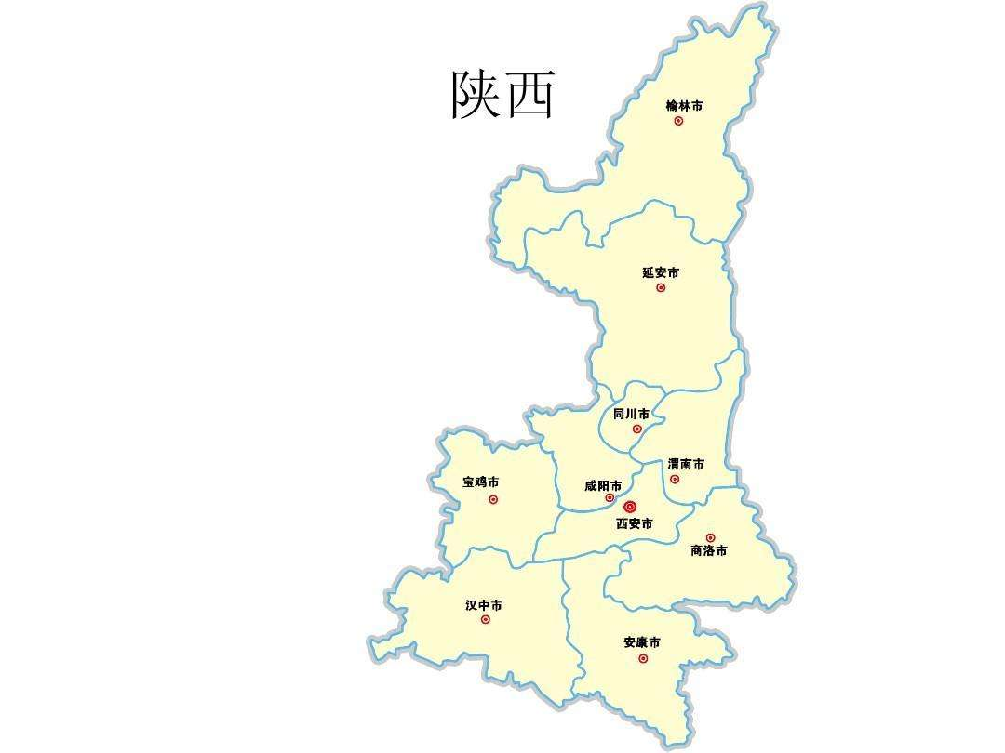
匈奴大入边，三军以备胡
棘门
细柳
霸上
三军拱卫 上自劳军
文帝之后六年，匈奴大入边。乃以宗正刘礼为将军，军霸上；祝兹侯徐厉为将军，军棘门；以河内守亚夫为将军，军细柳：以备胡。

Slide 17
当汉文帝来到霸上、棘门时，他遇到了什么？
将以下骑送迎
直驰入

Slide 18
分角色朗读二、三自然段
汉文帝
天子先驱
使者
周亚夫
军门都尉
壁门士吏
旁白

Slide 19

细读文本，品析人物
汉文帝
周亚夫
天子先驱至
不得入
天子且至
不闻天子之诏
居无何，上至
又不得入
使持节诏将军
乃传言开壁门
军中不得驱驰
驱驰
介胄之士不拜
至营

Slide 20
有人说“不”是周亚夫藐视皇权的体现，你同意这种说法吗？请结合课文进行分析。
汉文帝
周亚夫
军士吏被甲，锐兵仞，彀弓弩，持满
已而之细柳军
治军有方
军纪严明
恪尽职守
不卑不亢
……
真
将
军
不得入
天子先驱至
不闻天子之诏
天子且至
又不得入
居无何，上至
乃传言开壁门
使持节诏将军
军中不得驱驰
驱驰
介胄之士不拜
至营
改容式车
请以军礼见
Notes:
五个不的背后是不卑不亢、不拘一格、不辱使命、义不容辞、刚正不阿

Slide 21
如果周亚夫听到了皇帝对他的称赞，可能会发出一句什么样的感叹呢？请发挥想象进行补充。此乃（）天子也
汉文帝
周亚夫
天子先驱至
不得入
明天子
真将军
天子且至
不闻天子之诏
居无何，上至
又不得入
使持节诏将军
乃传言开壁门
军中不得驱驰
驱驰
介胄之士不拜
至营
改容式车
请以军礼见

Slide 22
明晰写法，学习写作
文帝劳军地点 | 入营 | 礼节 | 文帝评价
霸上 棘门 | 直驰入 | 将以下骑送迎 | 若儿戏！
细柳 | 不得入 按辔徐行 | 持兵揖 | 真将军！
对比衬托
正面描写
侧面描写
侧面描写

Slide 23
既出军门，群臣皆“惊”，这一“惊”字有着丰富的内涵，
说说他们当时的心理活动。
汉文帝
周亚夫
真
将
军
天子先驱至
惊恐……
惊讶……
惊吓……
不得入
天子且至
不闻天子之诏
居无何，上至
又不得入
使持节诏将军
乃传言开壁门
军中不得驱驰
驱驰
介胄之士不拜
至营
改容式车
请以军礼见

Slide 24
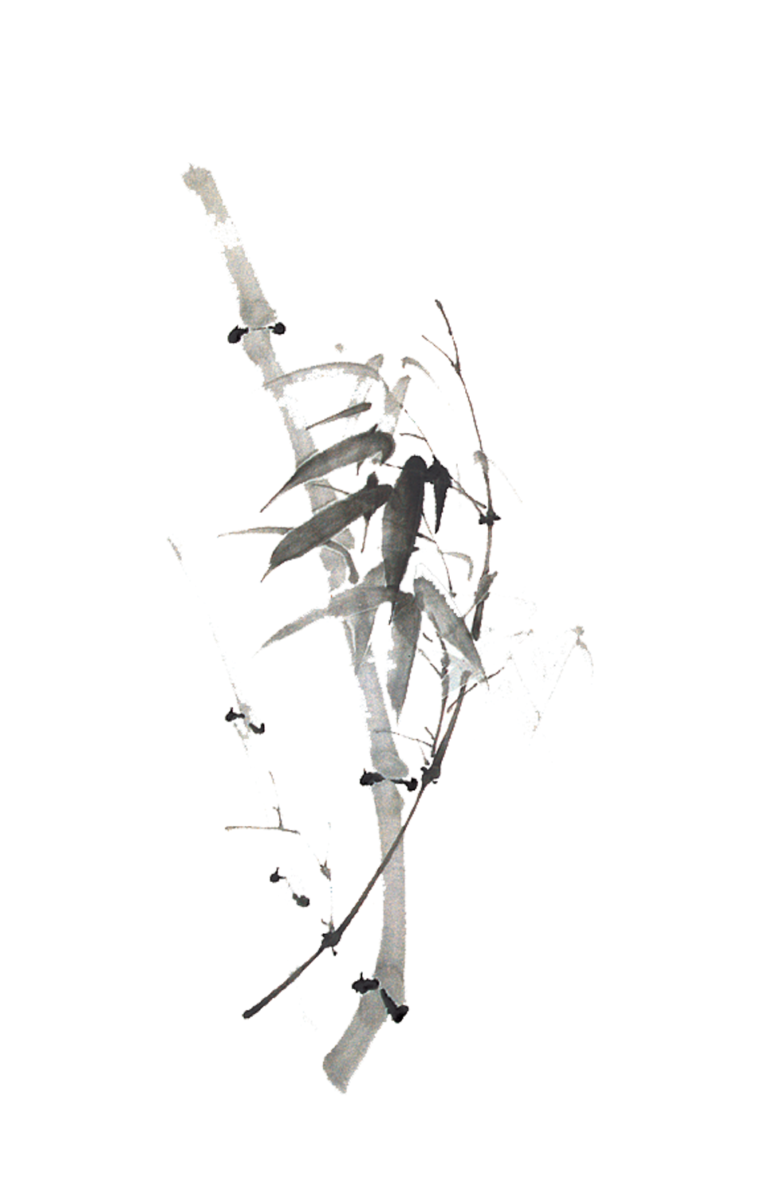
如果你是汉文帝，劳军结束后你会怎么做？
月余，三军皆罢。乃拜亚夫为中尉。
孝文且崩时，诫太子曰：即有缓急，周亚夫真可任将兵。
文帝崩，拜亚夫为车骑将军。
推荐阅读:《史记·绛侯周勃世家》

Slide 25

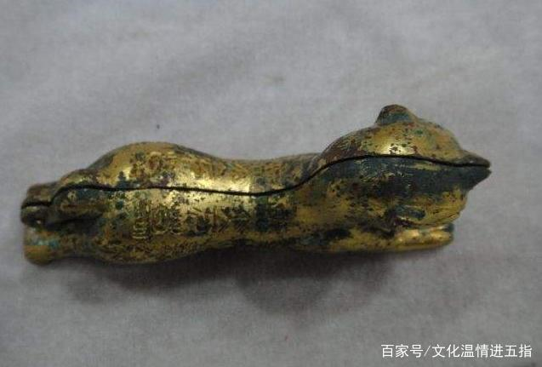
小诗一首，总结课文
（教师打油诗）
胡人未来皇帝至，
两营送迎武备无。
唯有亚夫真将军，
君臣合璧抗匈奴。

Slide 26
传承美德，古今相通
周亚夫严谨治军，恪尽职守，刚正不阿，在军纪面前坚如磐石，我们身边有没有类似周亚夫这样的人？请结合自己的见闻，讲讲现代“周亚夫们”的故事和自己的感受。

Slide 27
走进《史记》，读写结合
一、走进《史记》，完成学案上的课外文言文阅读与训练。
二、发挥想象，读写结合
请从以下题目中任选一题进行片段写作，尽量用到对比，衬托和正、侧面相结合的方法。
1.作者花了许多篇幅写汉文帝到细柳的情形，对霸上、棘门劳军的情形却一笔带过，请发挥想象，描写霸上、棘门众将士送迎汉文帝的场面。（不少于200字）
2.文帝到细柳劳军的过程真可谓一波三折，请发挥想象，写写文帝在细柳营的心理活动。（不少于200字）

